Slide 1
Ergebnisse der syndromischen ARE-Surveillance GrippeWeb,
Arbeitsgemeinschaft Influenza,
ICOSARI
KiTa- und Schulausbrüche (Meldedaten)
Datenstand 7.12.2021

Slide 2
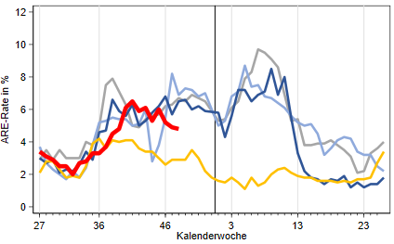
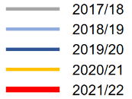
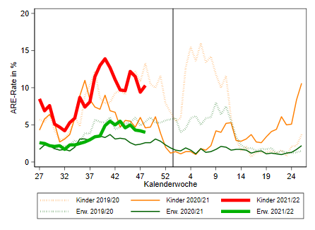
GrippeWeb bis zur 48. KW 2021
Der Wert (gesamt) lag in der 48. KW 2021 bei 4.800 ARE pro 100.000 Einwohner.
Entspricht einer Gesamtzahl von ca. 4 Millionen akuten Atem­wegs­er­kran­kungen in der 48. KW
(47. KW: ca. 4,1 Millionen).
Im Vergleich zur 47. KW 2021:
Rückgang bei den Erwachsenen, leichter Anstieg bei den Kindern
Notes:
ARE-Rate stabil geblieben in 48. KW zur Vorwoche (4,8 %; Vorwoche: 4,9 %)
In den letzten beiden Wochen bei den Erwachsenen (ab 14 J.) gesunken und liegt dort etwas unter dem vorpandemischen Niveau
Gesamt-ARE-Rate liegt in der 48. KW insgeamt etwas unter dem Niveau der Vorsaisons (vor der Pandemie), aber noch deutlich höher als im Pandemiejahr 2020.

Slide 3
Arbeitsgemeinschaft Influenza
ARE-Konsultationen bis zur 48. KW 2021
48. KW 2021: etwa wieder auf Niveau der vorpandemischen Saisons, noch deutlich über den Werten letztes Jahr.
Rund 1.400 Arzt­konsul­ta­tionen wegen ARE pro 100.000 EW (=ca. 1,1 Mio. Arzt­besuche wegen ARE)
Werte für Altersgruppen
15 bis 34 und 35 bis 59 liegen noch über den Werten der meisten Vorsaisons
(Arztbesuche auch bei leichterer ARE-Symptomatik?)
Notes:
KonsInz insgesamt im Vergleich zur Vorwoche gesunken. In 48. KW: 1.390 (Vorwoche:1. 736)
KonsInz bei 0-bis 14-Jährigen hat sich den Vorjahreswerten angeglichen (vor Pandemie)
In den Altersgruppen der 15 bis 59-Jährigen liegen die Werte noch über den Werten der meisten Vorsaisons um diese Jahreszeit

Slide 4
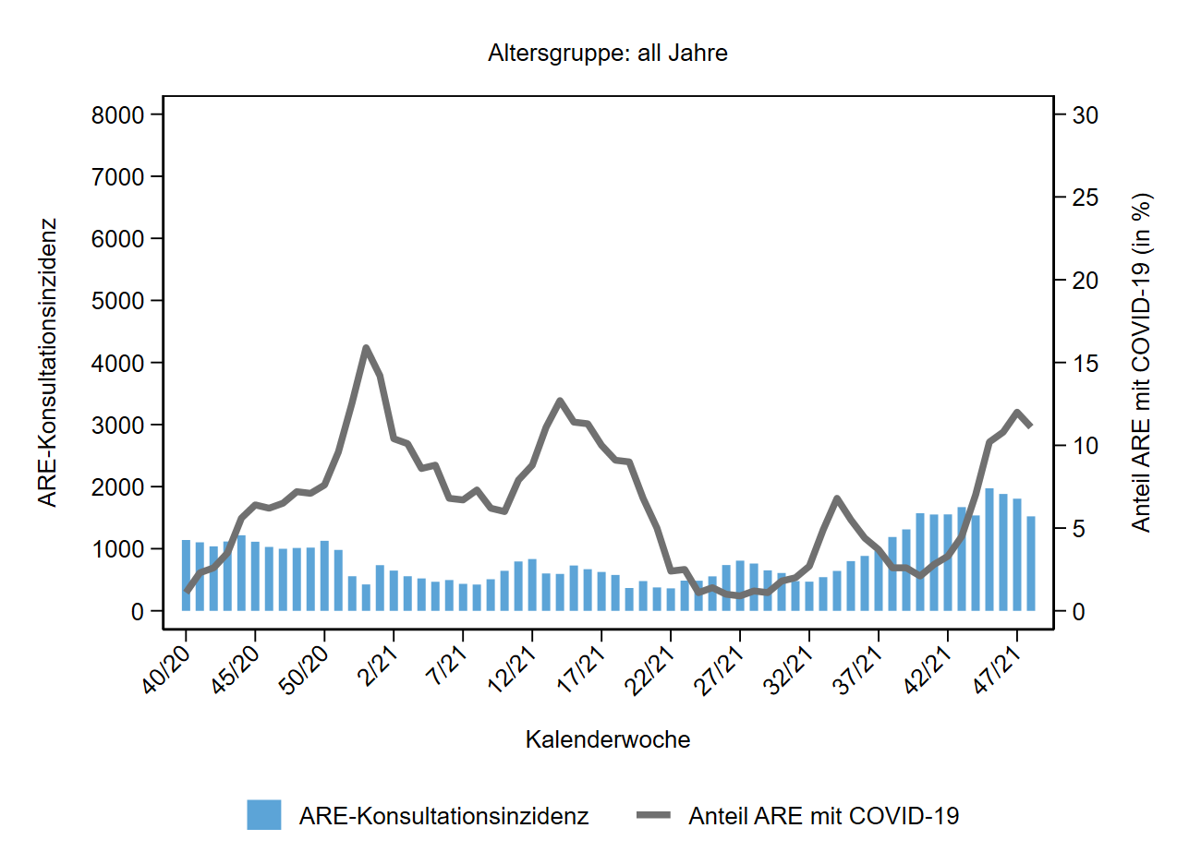
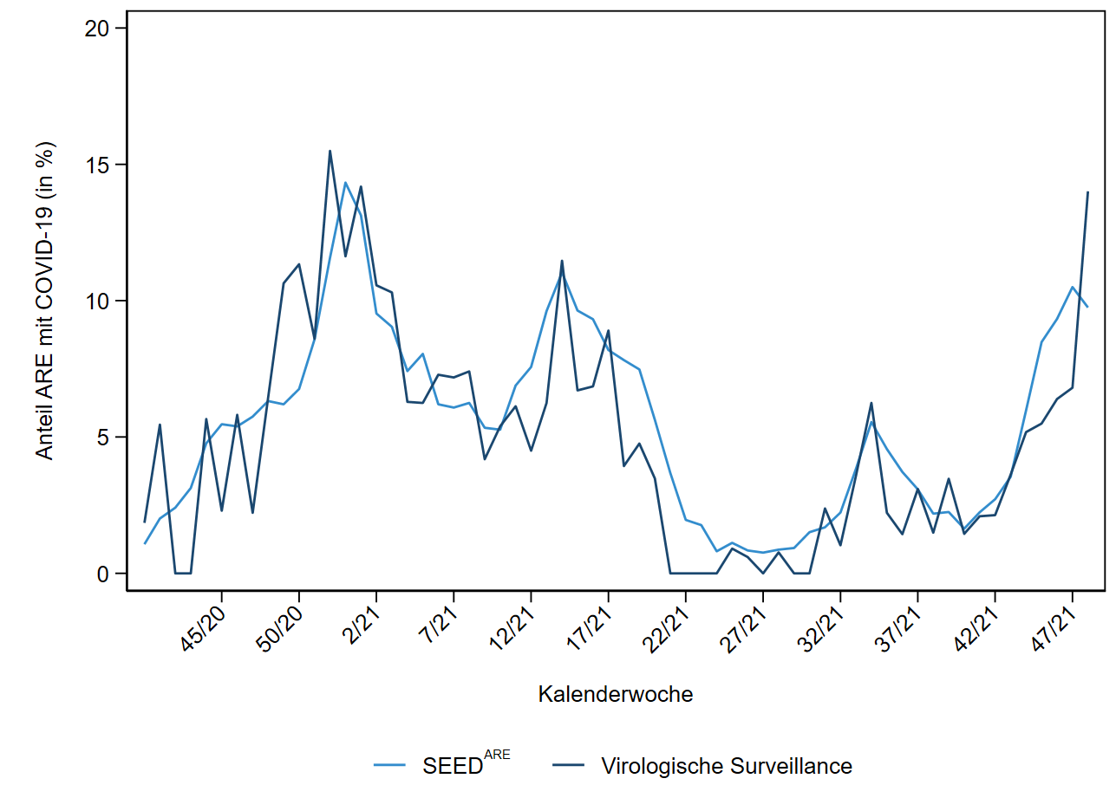
Anteil COVID-19-Diagnosen an ARE bis zur 48. KW 2021
Hohe Übereinstimmung des Anteils von ARE mit COVID-19 zwischen den virologischen und den syndromischen Daten der AGI (NRZ-Daten und SEED^{ARE})
https://www.rki.de/DE/Content/Infekt/EpidBull/Archiv/2021/Ausgaben/30_21.pdf
Notes:
nach der ARE-Konsultation wird COVID-19 Diagnose im Zeitverlauf im Arztinformationssystem nachgetragen, dadurch wird Anteil von ARE mit COVID-19 insbesondere innerhalb der nächsten Woche noch ansteigen (Vgl. letzte Woche +2%)
- Hohe Übereinstimmung des Anteils von ARE mit COVID-19 zwischen den virologischen und den syndromischen Daten der AGI

Slide 5
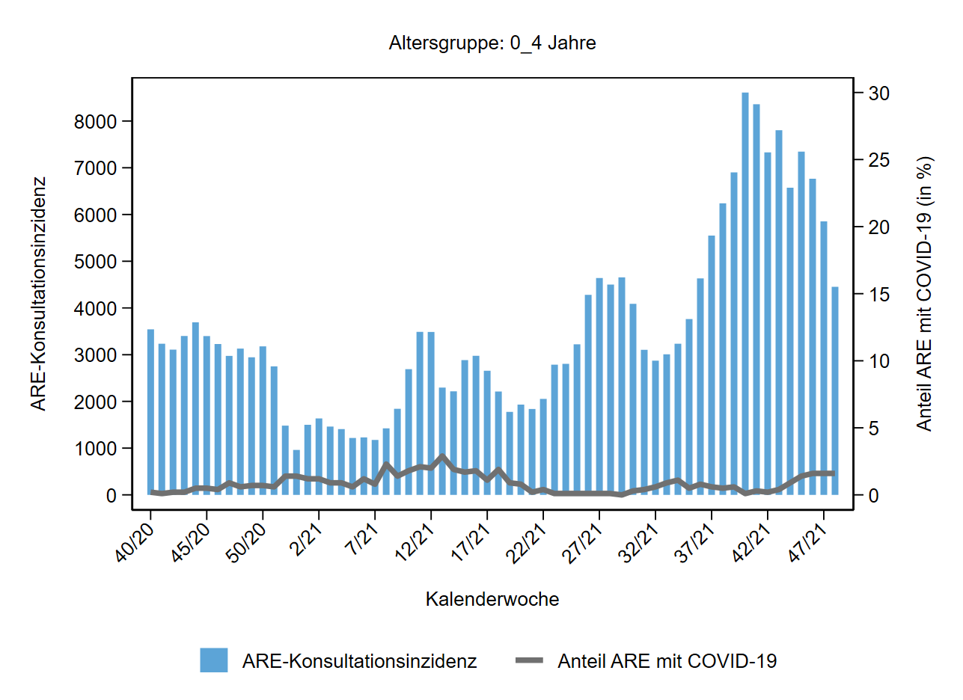
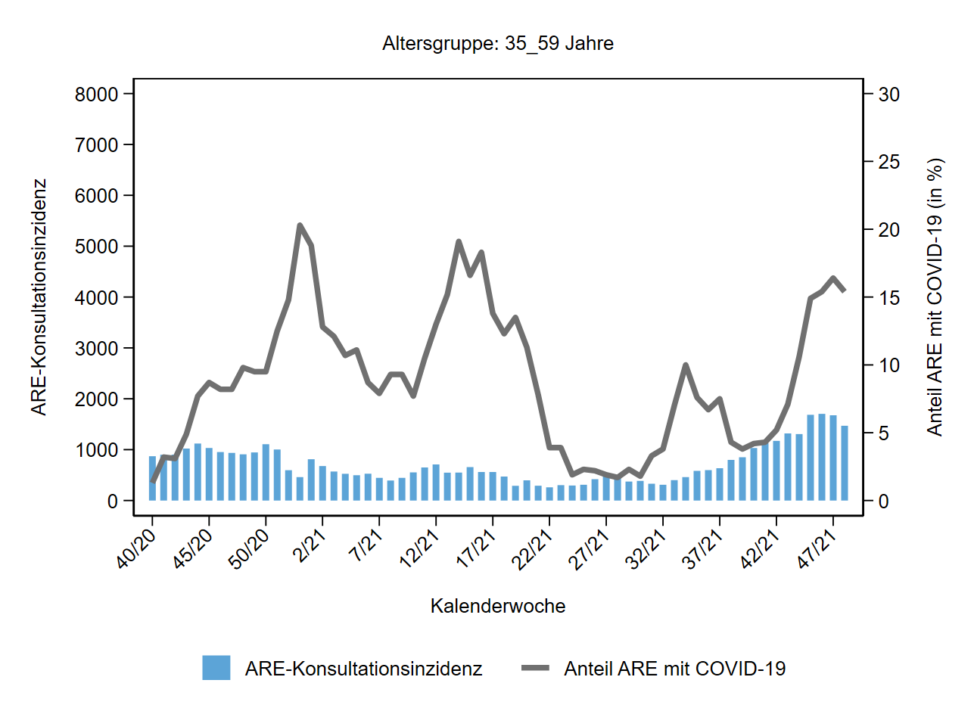
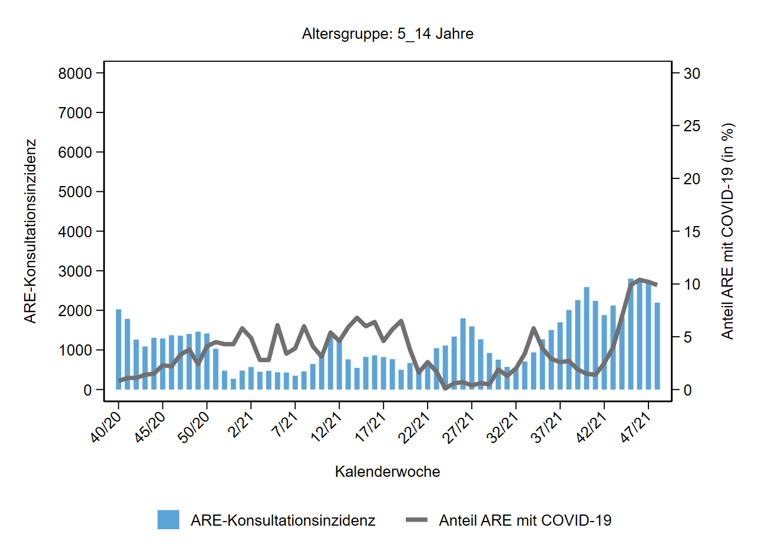
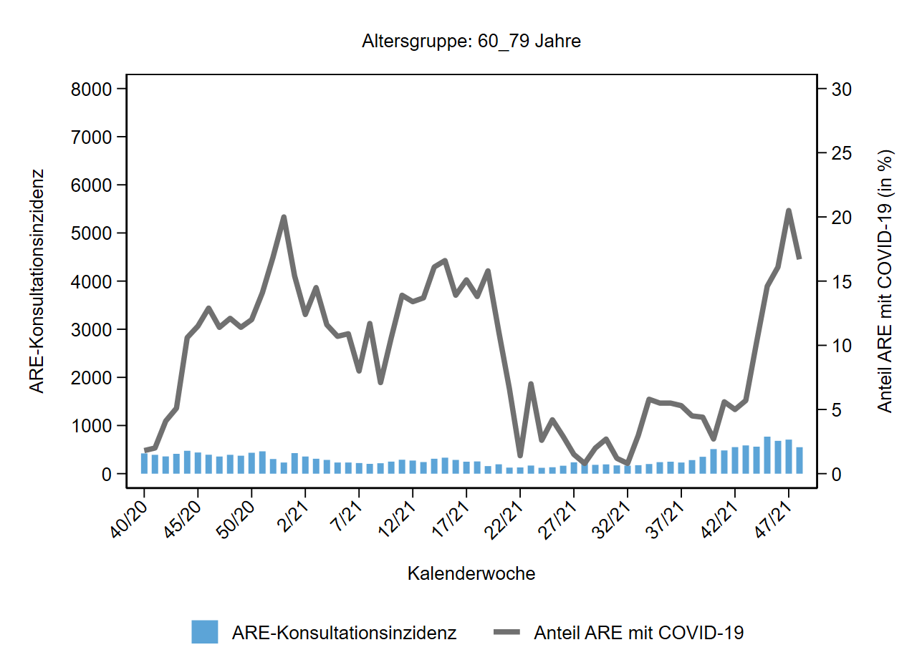
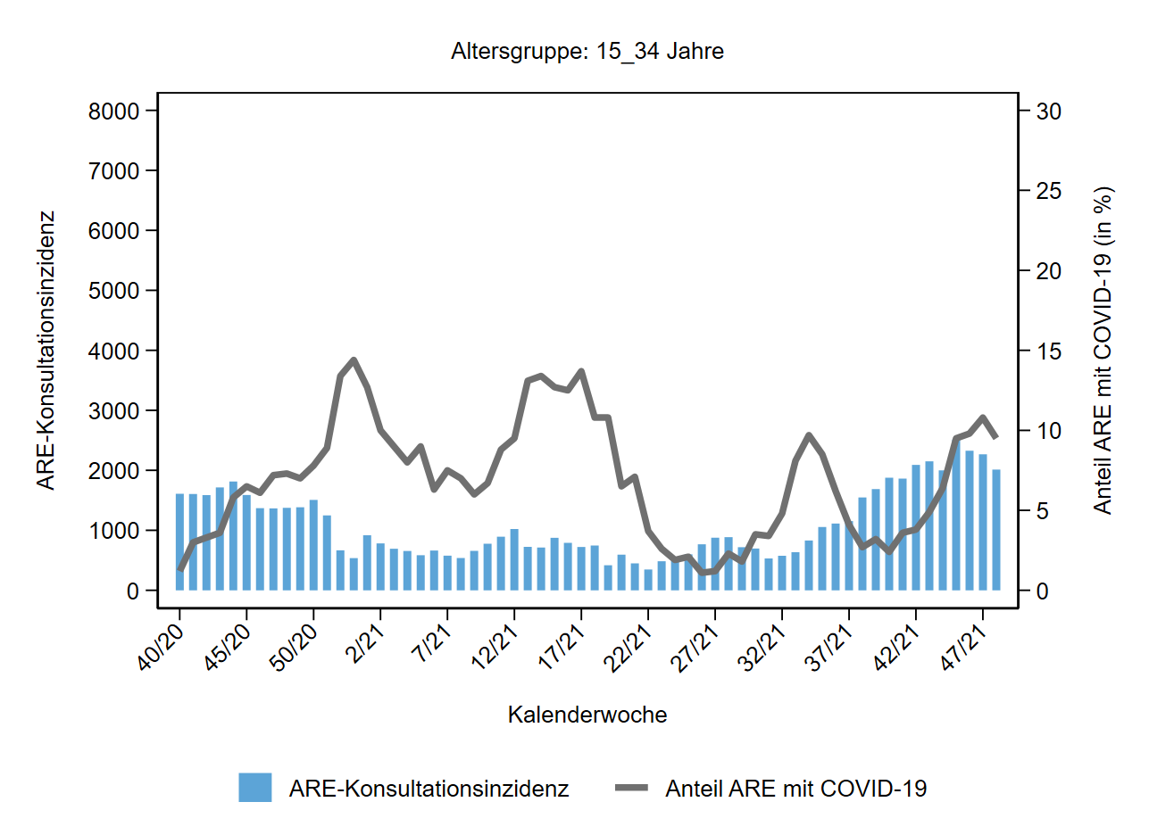
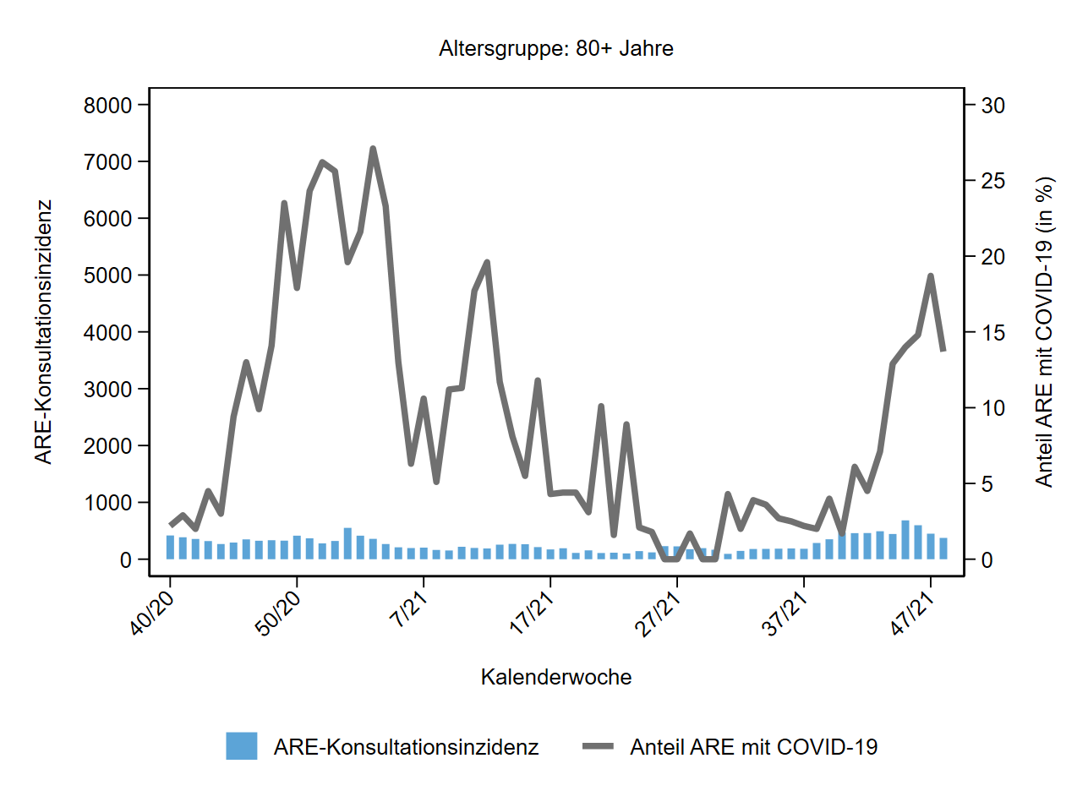
SEED^{ARE} - Anteil COVID-19 an ARE-Konsultationen bis zur 48. KW 2021
Notes:
Anzahl der Konsultationen wegen neu aufgetretenen ARE bei kleinen Kindern besonders hoch, Anteil mit zusätzlicher COVID-19-Diagnose dagegen gering
besondere ältere Personen konsultieren Arzt seltener wegen ARE, erhalten aber vergleichsweise häufig eine COVID-19-Diagnose

Slide 6
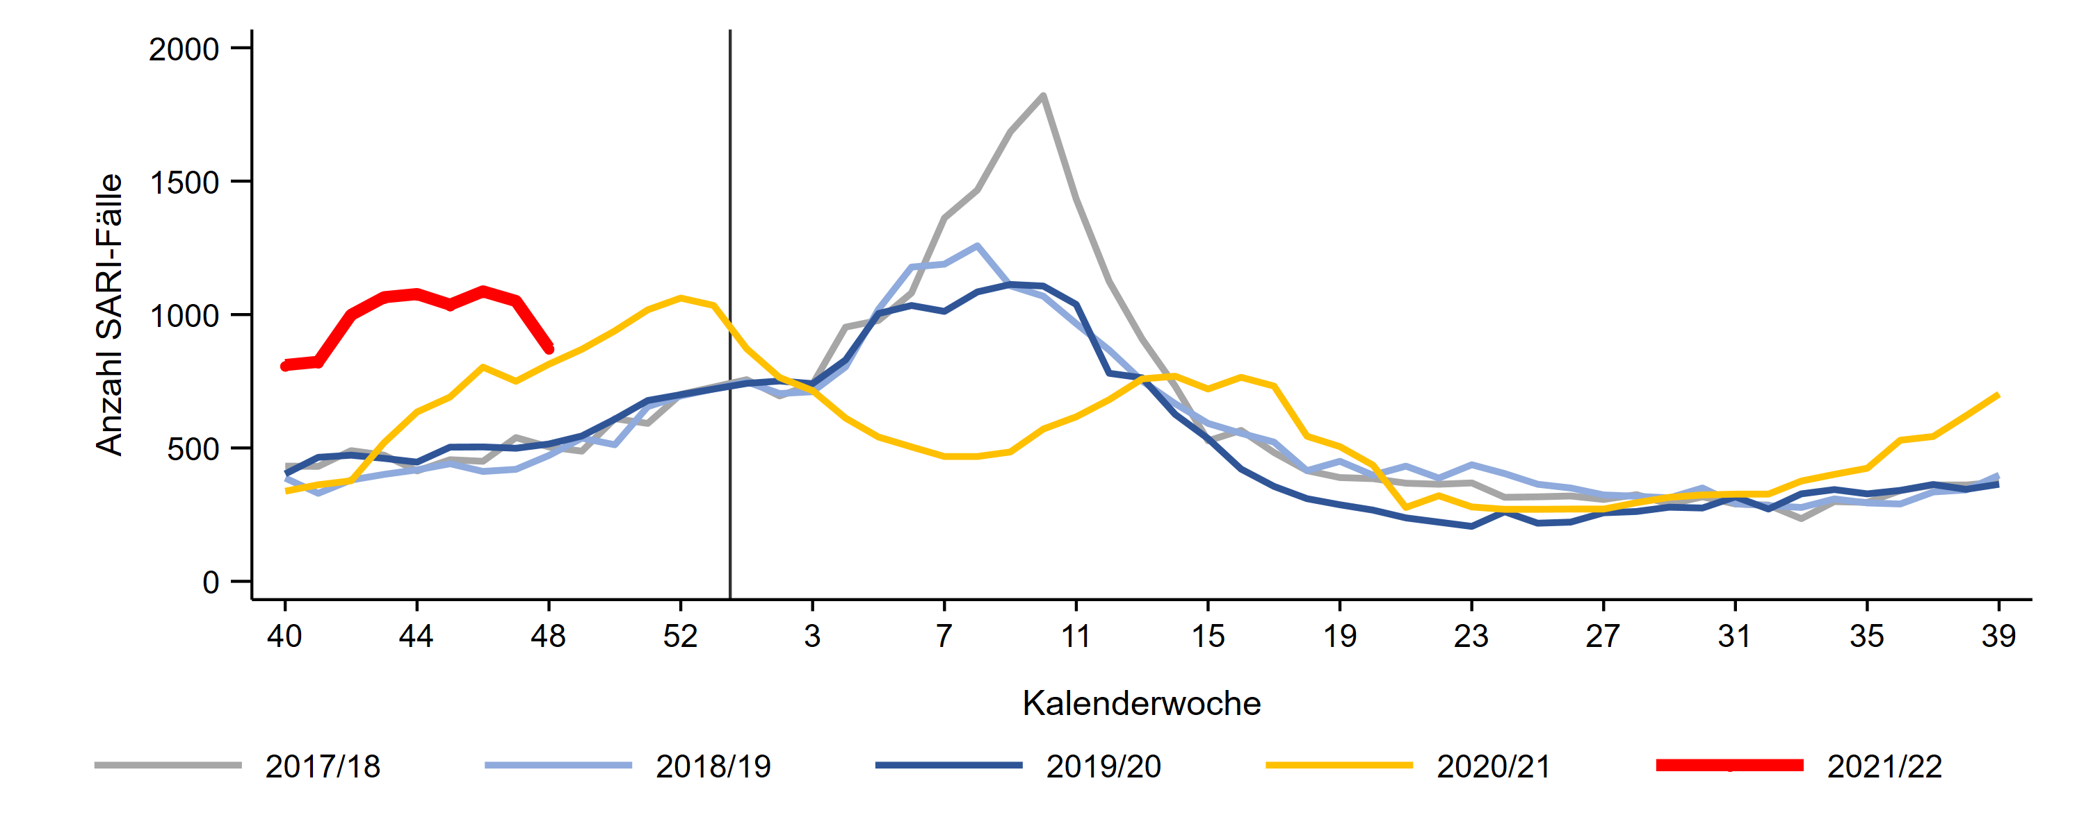
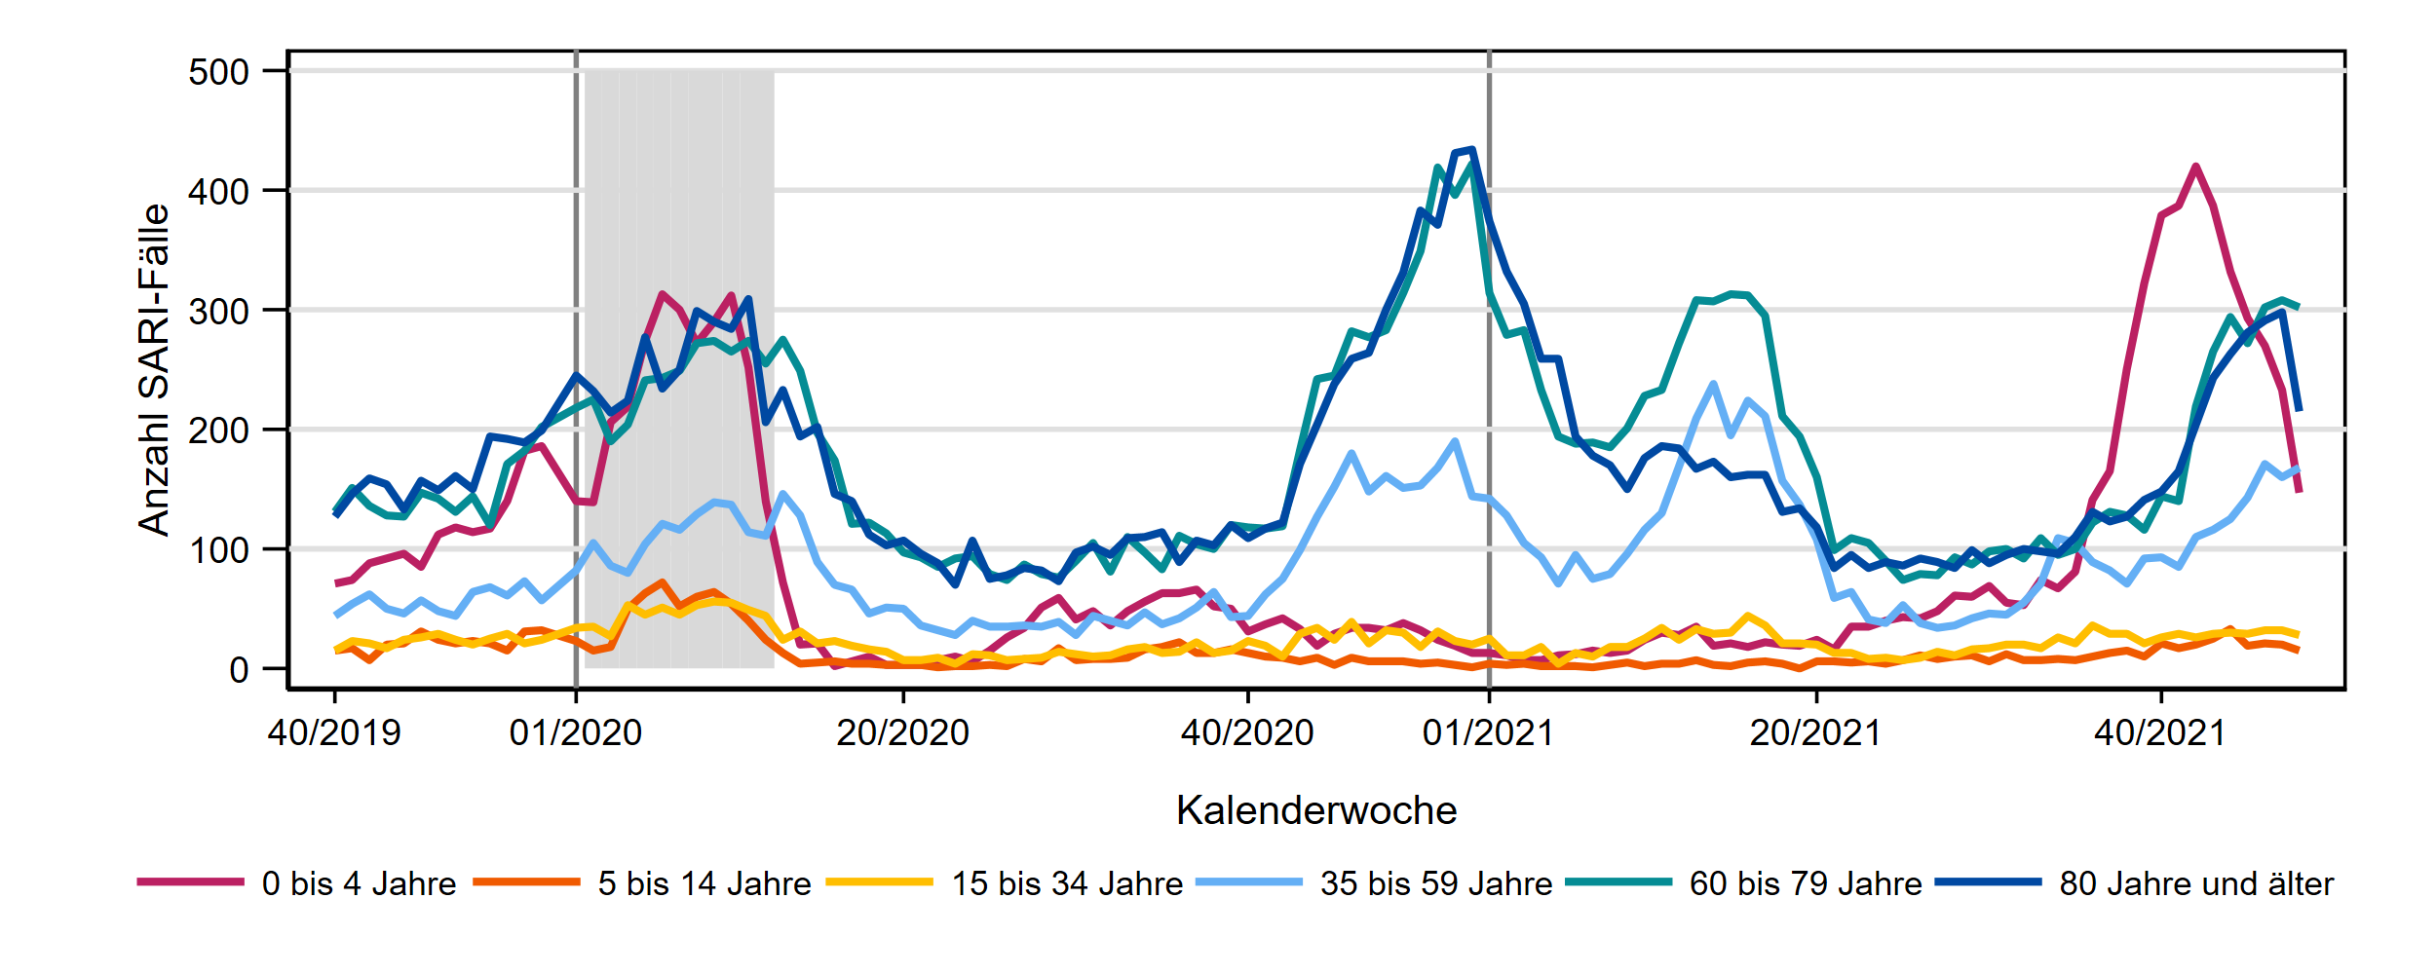
ICOSARI-KH-Surveillance – SARI-Fälle (J09 – J22) bis zur 48. KW 2021
Notes:
SARI-Fallzahlen sind insgesamt gesunkenen → Seit Saisonbeginn hohes Niveau deutlich über den Vorsaisons
in AG 0 bis 4 Jahre: weiterer Rückgang, noch erhöhtes Niveau leicht über Vorjahren
49% der SARI-Fälle in AG 0-4 mit RSV-Diagnose, Vorwoche 53%; Anteil geht zurück aber weiter hoch; 50% sonst eher Peak-Niveau in anderen Saisons)
Altersgruppen 35-59 und 60-79 Jahre sehr hohes Niveau; seit einigen Wochen auf Niveau der Vorsaison (hoch bis sehr hoch)
Deutlicher Rückgang in AG 80+
S:\Projekte\FG36_INV_ICOSARI\Arbeitsordner\Wochenbericht \Krisenstab_3Saisons_AGI6_allVWD_inkl_letzte_FB.png

Slide 7
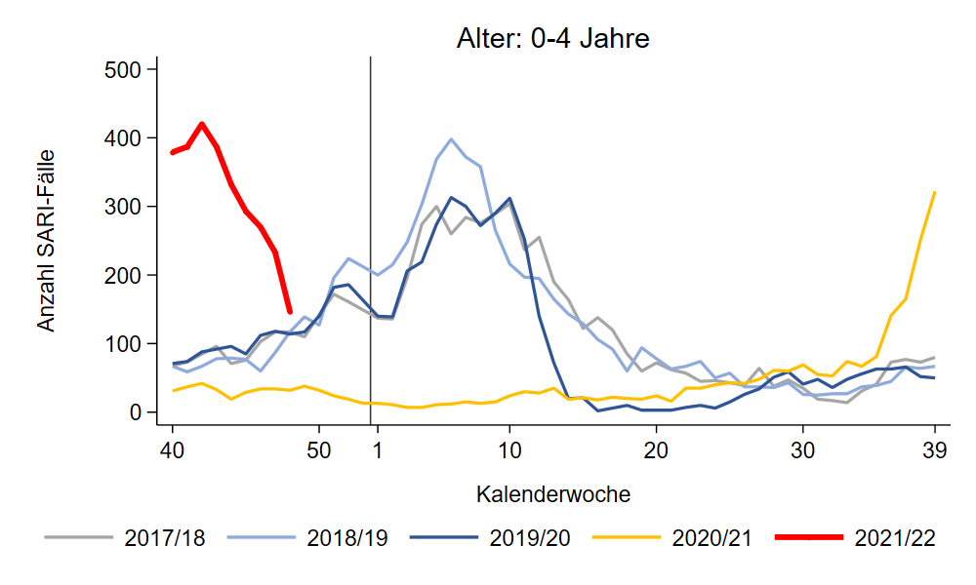
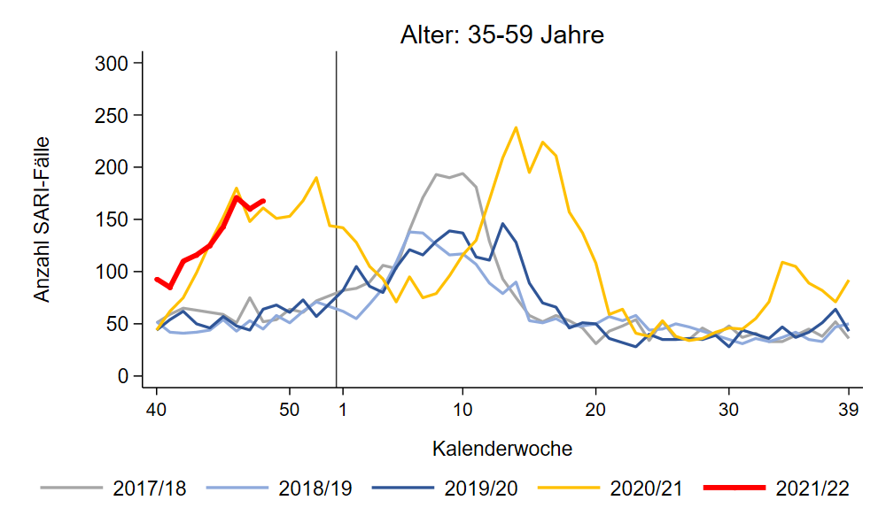
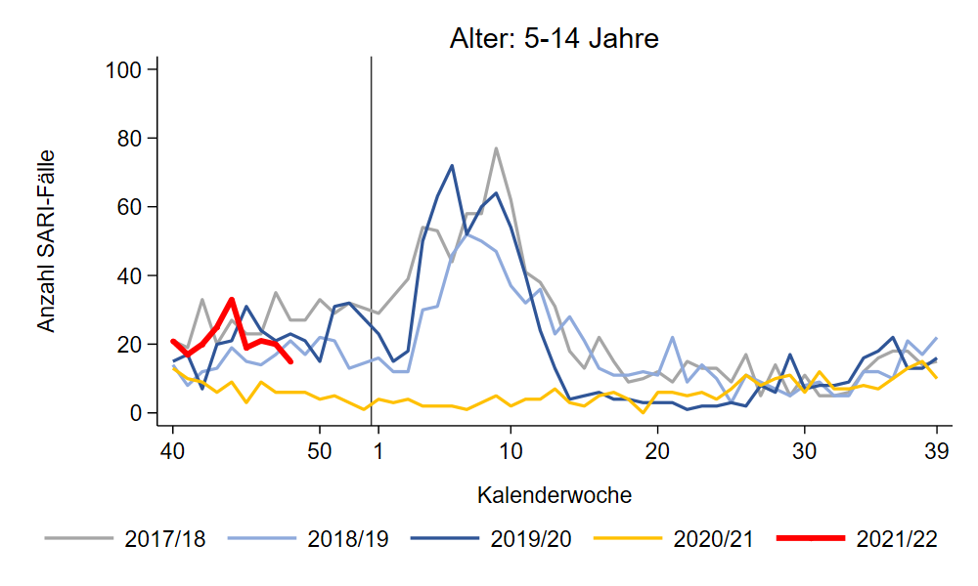
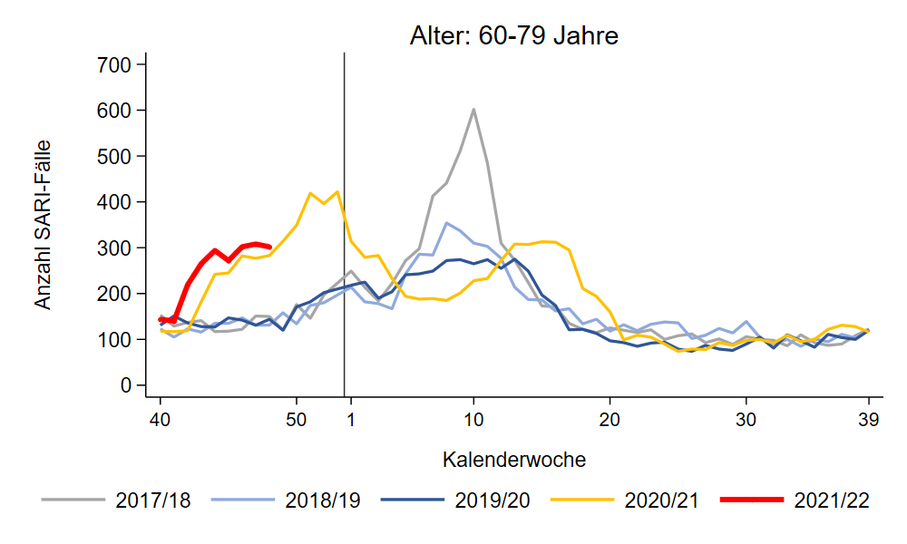
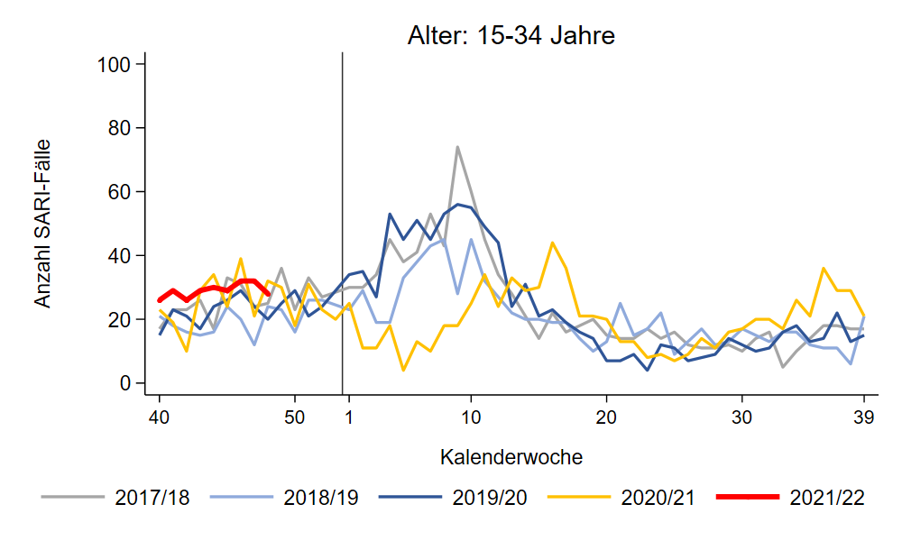
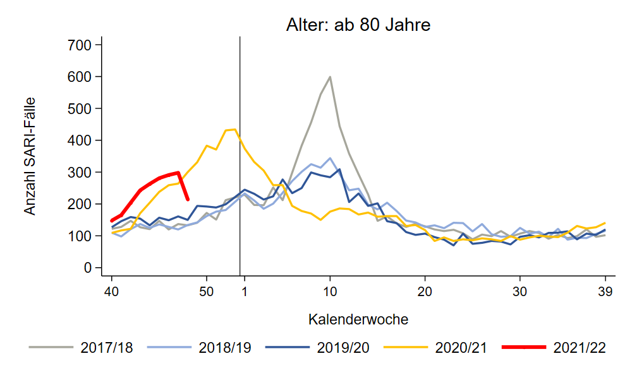
ICOSARI-KH-Surveillance – SARI-Fälle (J09 – J22) bis zur 48. KW 2021
49 % RSV
78 % COVID-19
75 % COVID-19
62 % COVID-19
Notes:
SARI-Fallzahlen sind insgesamt gesunkenen → Seit Saisonbeginn hohes Niveau deutlich über den Vorsaisons
in AG 0 bis 4 Jahre: weiterer Rückgang, noch erhöhtes Niveau leicht über Vorjahren
49% der SARI-Fälle in AG 0-4 mit RSV-Diagnose, Vorwoche 53%; Anteil geht zurück aber weiter hoch; 50% sonst eher Peak-Niveau in anderen Saisons)
Altersgruppen 35-59 und 60-79 Jahre sehr hohes Niveau; seit einigen Wochen auf Niveau der Vorsaison (hoch bis sehr hoch)
Deutlicher Rückgang in AG 80+
S:\Projekte\FG36_INV_ICOSARI\Arbeitsordner\Wochenbericht\Krisenstab-AG_separat_alleVWD

Slide 8
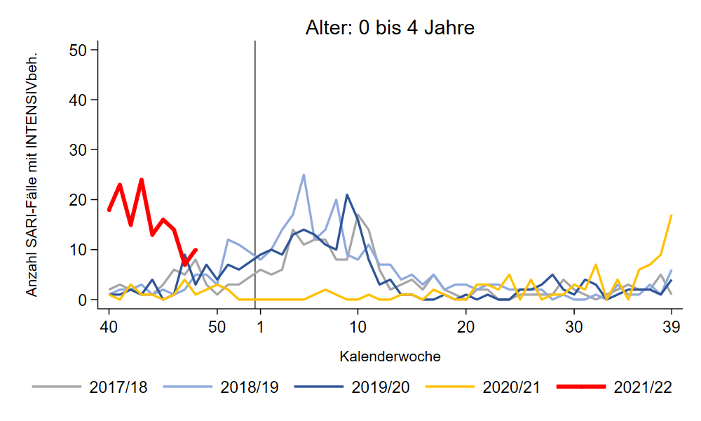
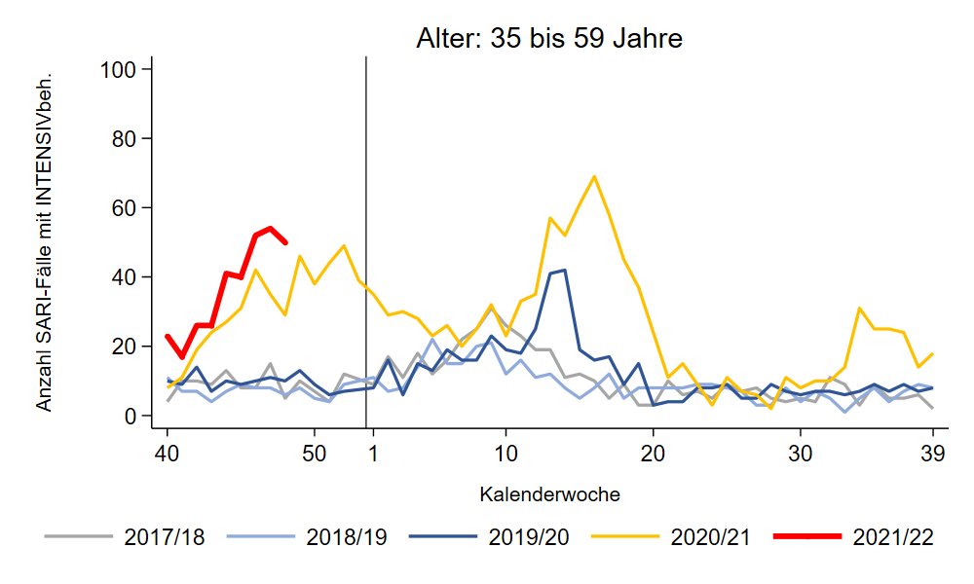
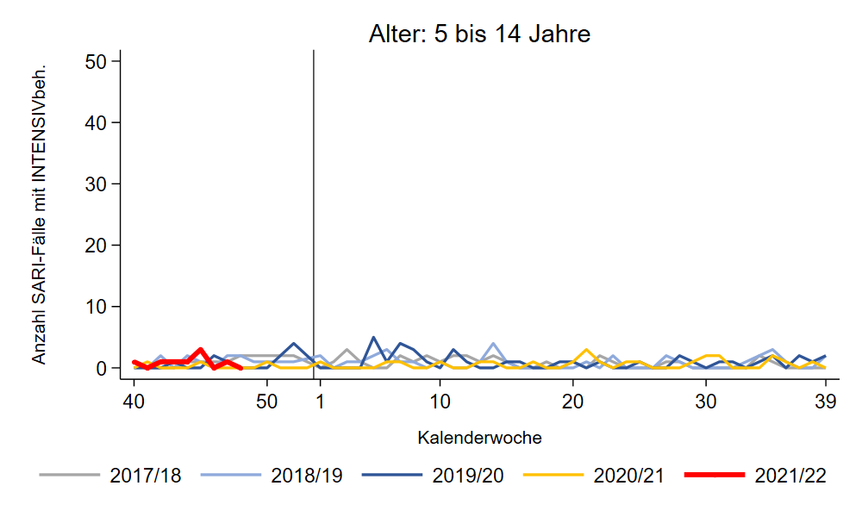
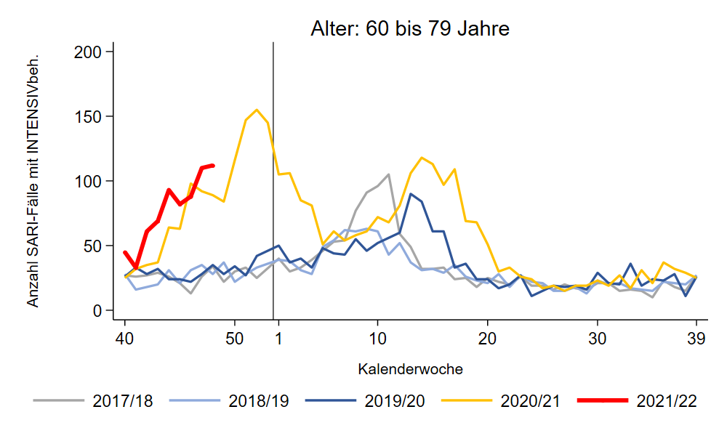
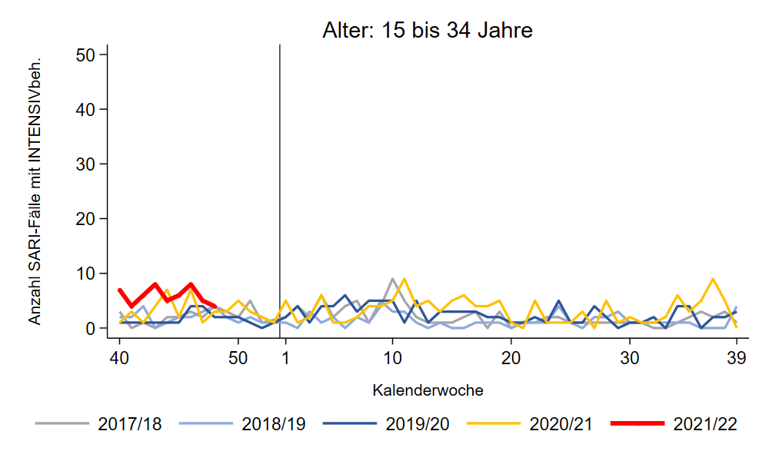
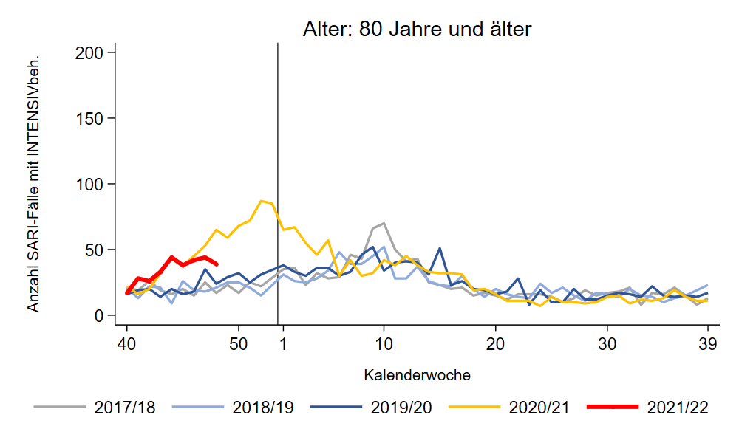
Intensivbehandlung: SARI-Fälle (J09 – J22) bis zur 48. KW 2021
82 % COVID-19
88 % COVID-19
74 % COVID-19
Notes:
Zur Ansicht: Anzahl SARI mit Intensivbehandlung nach Altersgruppe (Verlauf im Vergleich zu den Vorsaisons)
--> Vergleich Niveau Intensivbehandlungen (AG 35-59, 60-79) zu Saison 2017/18!
AG 35-59 und 60-79 über bzw. auf Niveau von Vorsaisons
AG 80+ bisher noch unter dem Niveau der Vorsaison
S:\Projekte\FG36_INV_ICOSARI\Arbeitsordner\Wochenbericht\Krisenstab-AG_separat_alleVWD

Slide 9
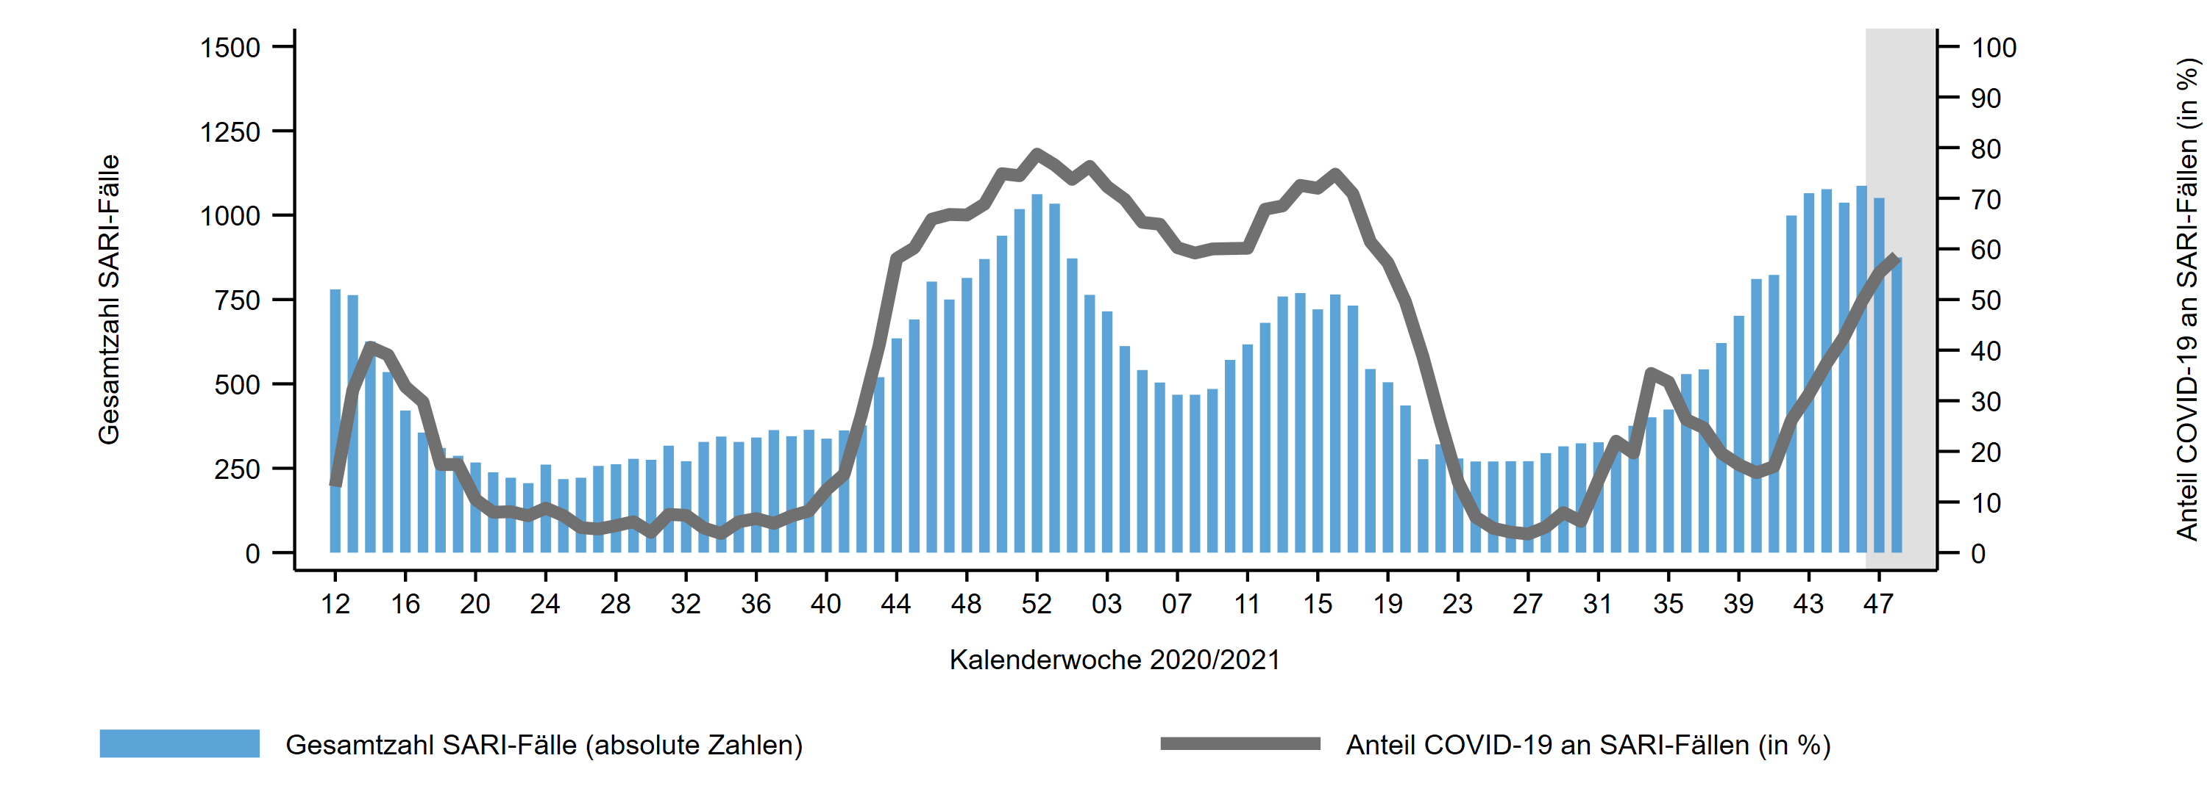
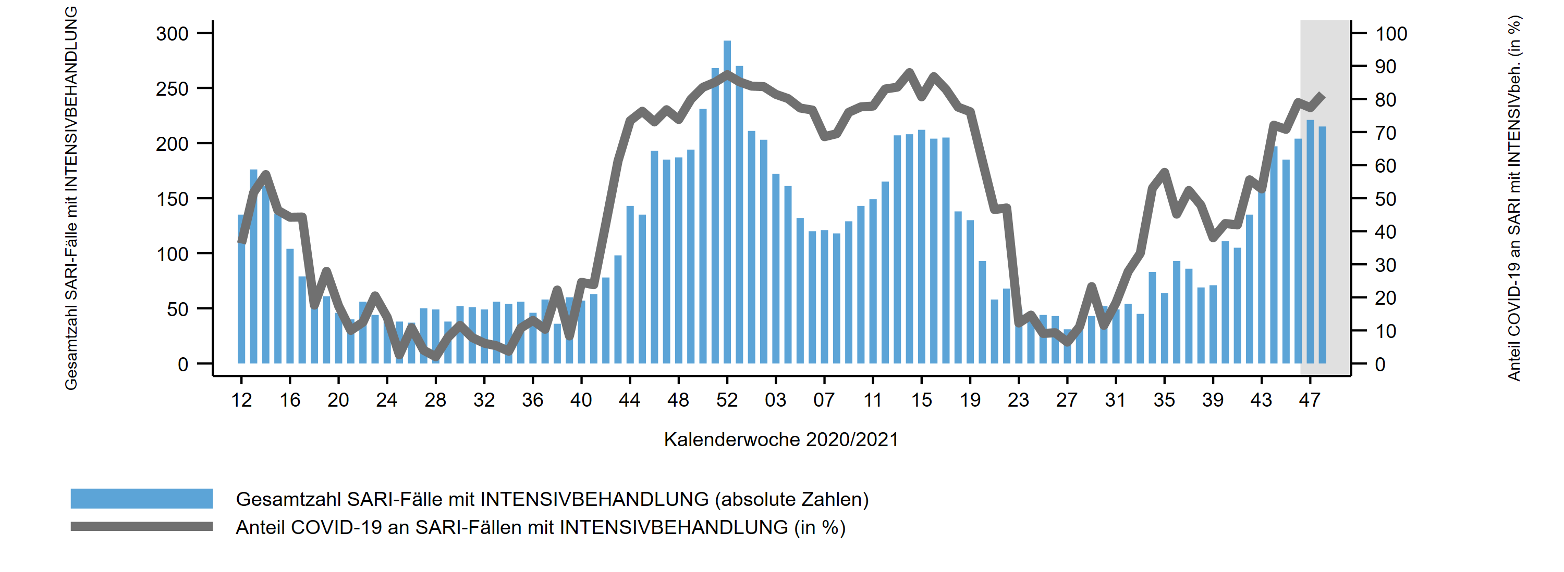
ICOSARI-KH-Surveillance – Anteil COVID-19 an SARI-Fällen bis zur 48. KW 2021
59%
ICOSARI: SARI-Fälle in Intensivbehandlung, Anteil mit COVID-19 bis 48. KW 2021
81%
Notes:
→Anteil SARI-COVID-Fälle bei Hospitalisierungen seit KW 41 kontinuierlich ansteigend;
→Anteil COVID-19 an Intensiv bleibt sehr hoch, fast auf Peak-Niveau (2. und 3. Welle, ging bis max. 88%)
Anteil COVID-19 an SARI 59% (KW 47: 55%)
Anteil COVID an SARI mit Intensivbehandlung 81% (KW 47: 77%)
Krisenstab_AnteilCOVID_alle_inkl_letzte.png und Krisenstab_AnteilCOVID_Intensiv_inkl_letzte.png
aus dem Ordner S:\Projekte\FG36_INV_ICOSARI\Arbeitsordner\Wochenbericht

Slide 10
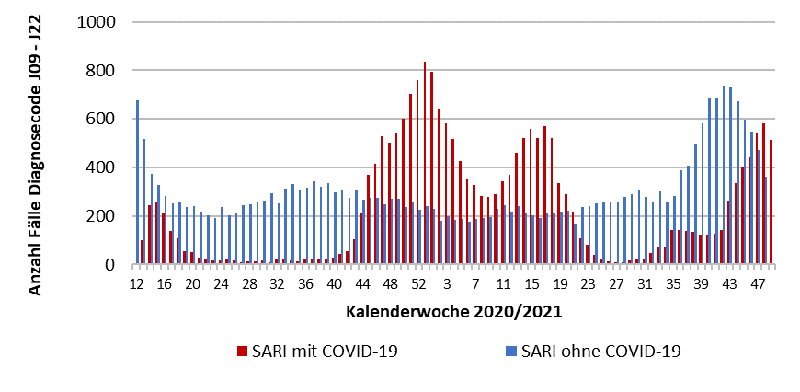
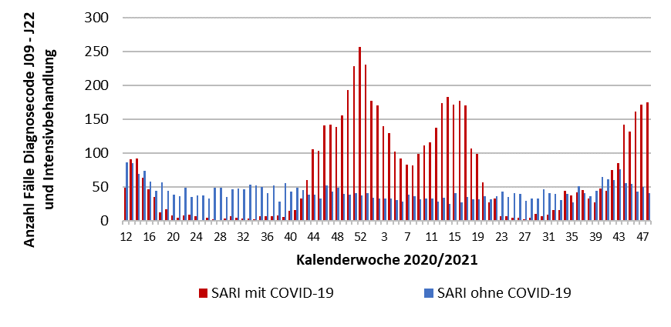
ICOSARI-KH-Surveillance – SARI-Fälle mit/ohne COVID-19 bis zur 48. KW 2021
RSV
COVID-19
Alle SARI
RSV
COVID-19
SARI mit
Intensivbehandlung
Notes:
Anzahl SARI-COVID (insgesamt und mit Intensivbehandlungen seit vielen Wochen kontinuierlich und deutlich ansteigend,
direkt im Anschluss an RSV-Welle
S:\Projekte\FG36_INV_ICOSARI\Arbeitsordner\Wochenbericht\Wochenbericht_allVWD.xlsx - Anteil_COVID, Intensiv_Anteil_COVID

Slide 11
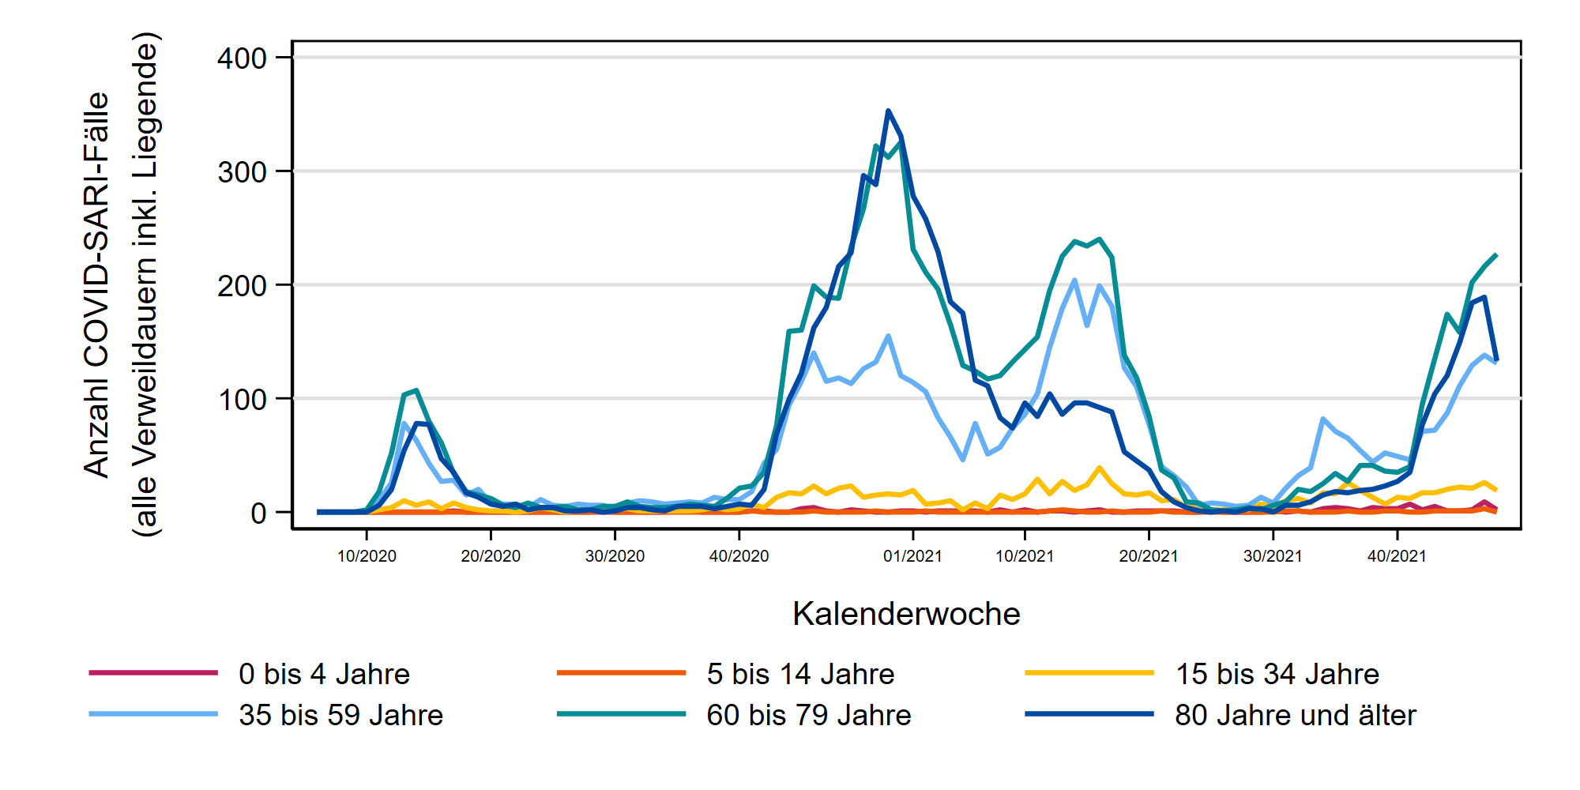
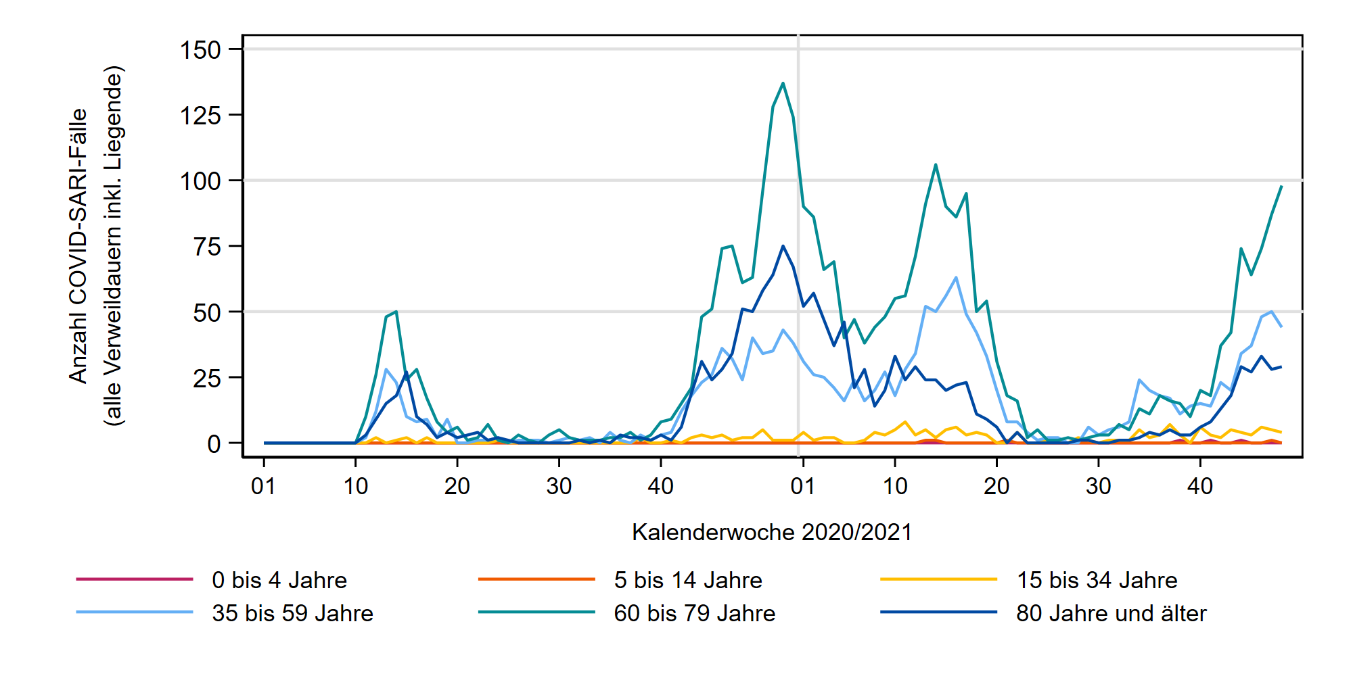
ICOSARI: COVID-SARI-Fälle (J09 – J22 + U07.1) bis zur 48. KW 2021
COVID-SARI-Fälle
60 bis
79 Jahre
80 Jahre und älter
35 bis
59 Jahre
ICOSARI: COVID-SARI-Fälle mit Intensivbehandlung bis zur 48. KW 2021
COVID-SARI-Fälle mit Intensivbehandlung
60 bis
79 Jahre
35 bis
59 Jahre
80 Jahre und älter
Notes:
Anzahl COVID-SARI-Fälle in AG 60-79 Jahre deutlich ansteigend, insbes. COVID-SARI mit Intensivbehandlung stärker als im Vorjahr!
AG 80+ bisher stabil bei COVID-SARI Intensivbehandlungen
S:\Projekte\FG36_INV_ICOSARI\Arbeitsordner\Wochenbericht\
Dateien Krisenstab_COVID-SARI_AG6_FB_all.png und Krisenstab_Intensiv_COVID_FB.png

Slide 12
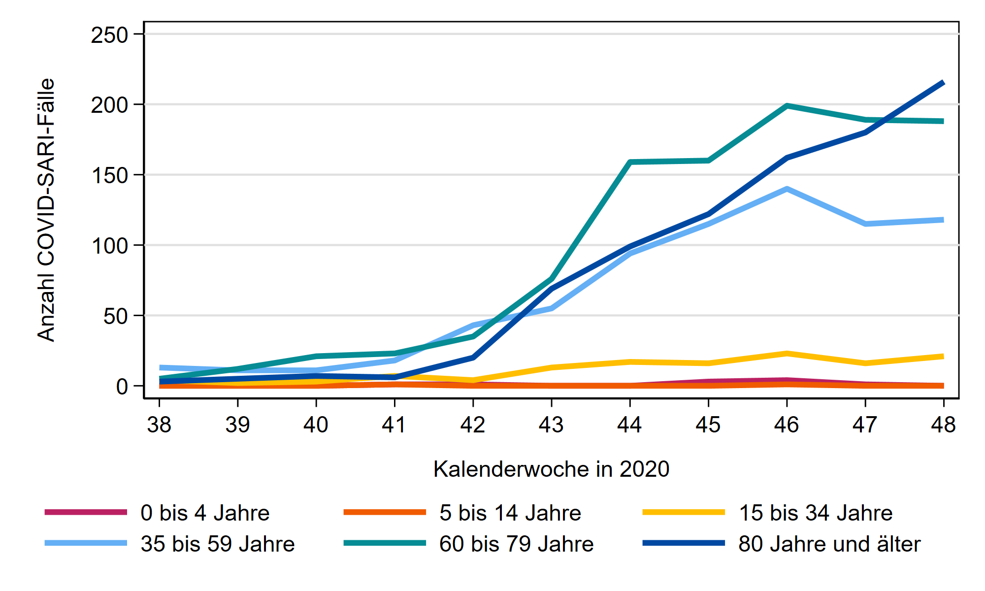
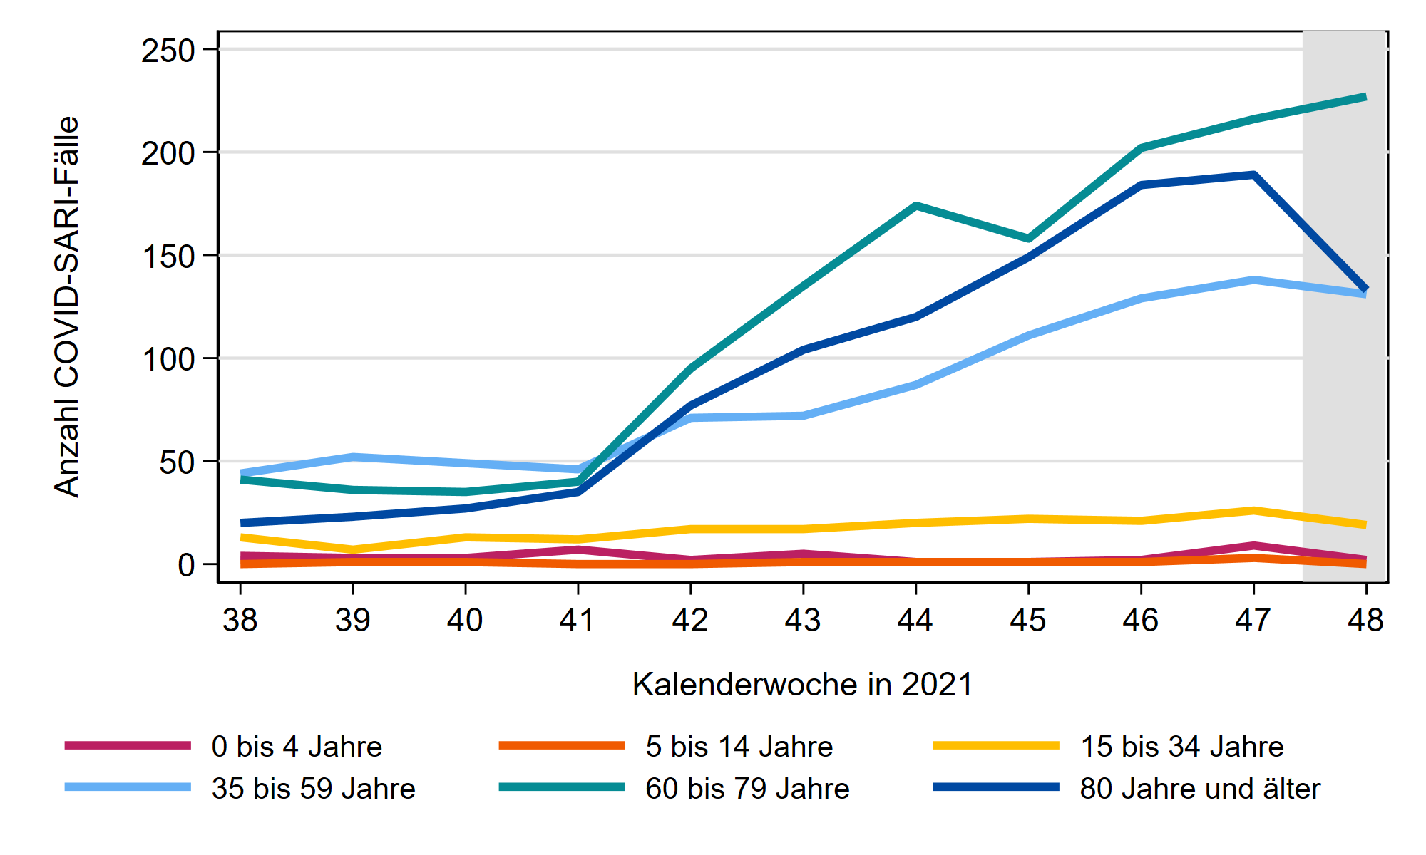
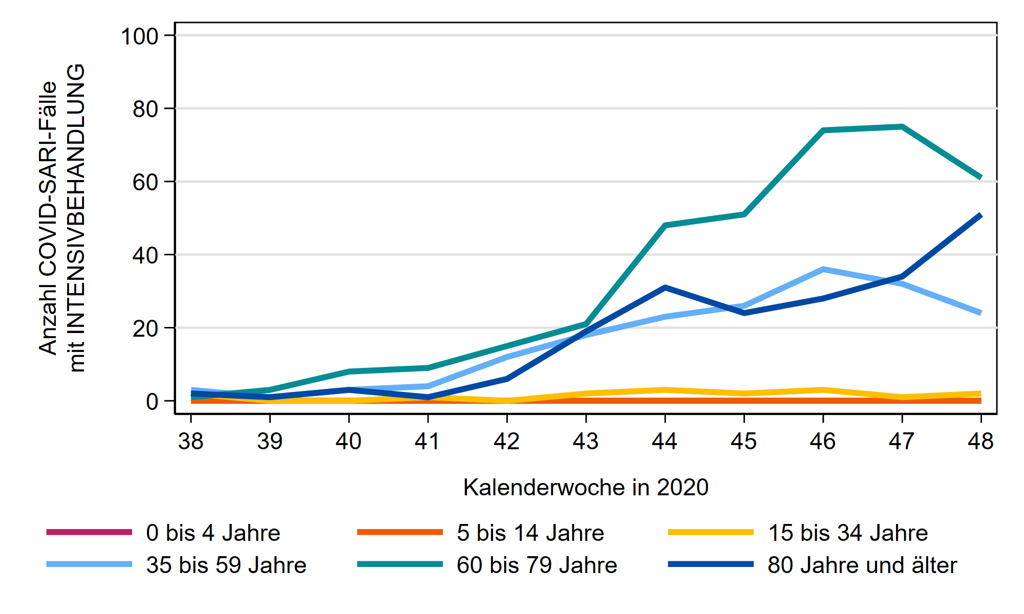
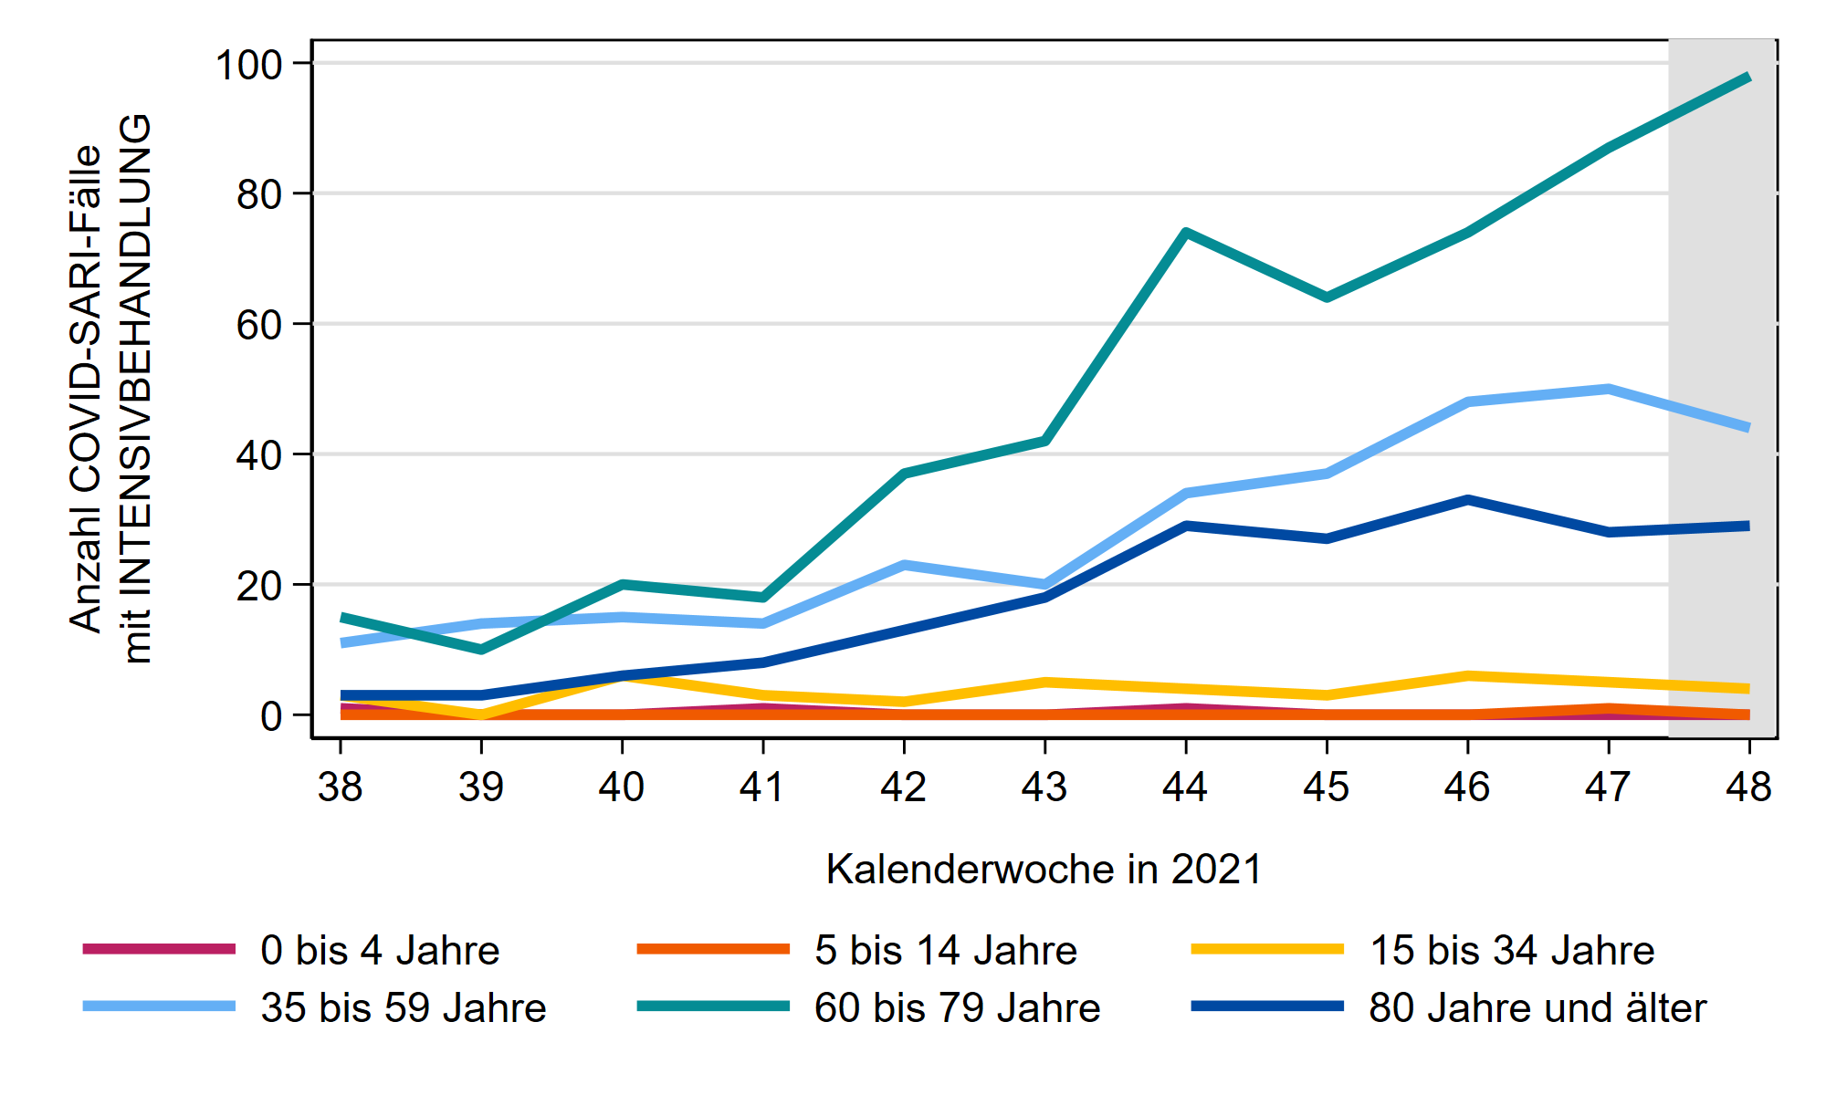
COVID-SARI-Fälle (J09 – J22 + U07.1): Vgl. Herbst 2020 und 2021
2020: KW 38 - KW 48
2021: KW 38 - KW 48
COVID-SARI-Fälle mit Intensivbehandlung: Vgl. Herbst 2020 und 2021
2020: KW 38 - KW 48
2021: KW 38 - KW 48
Notes:
Anzahl COVID-SARI-Fälle in AG 60-79 Jahre deutlich ansteigend, insbes. COVID-SARI mit Intensivbehandlung stärker als im Vorjahr!
AG 80+ bisher stabil bei COVID-SARI Intensivbehandlungen
S:\Projekte\FG36_INV_ICOSARI\Arbeitsordner\Wochenbericht\
Krisenstab_COVID-SARI_FB_all_Vgl2021.png und Krisenstab_Intensiv_COVID_inkl_letzte_FB_VGL2021.png

Slide 13
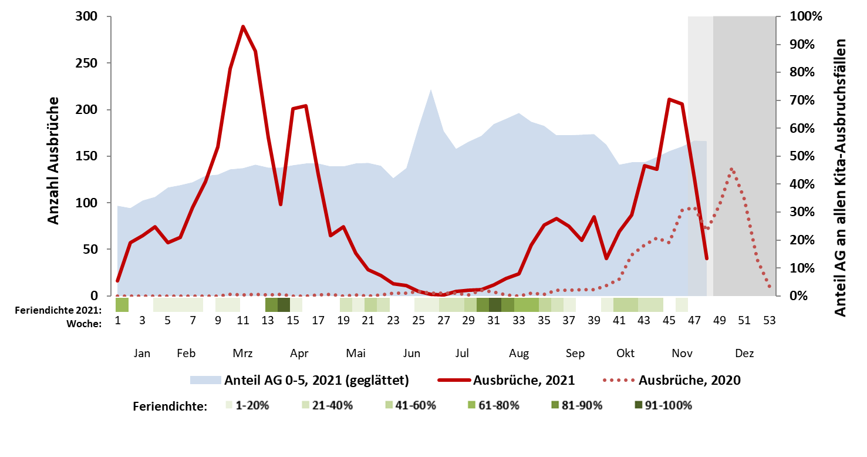
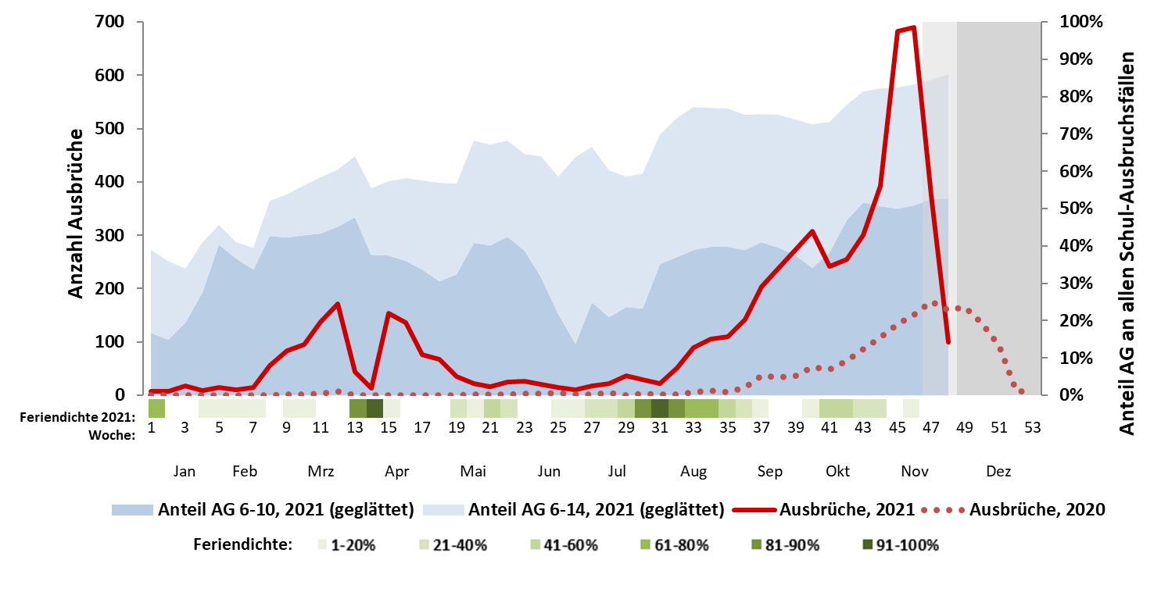
Ausbrüche in Kindergärten/Horte (n=5.108)
Ausbrüche in Schulen (n=7.540)
Notes:
KITAs:
Seit Mitte Nov Niveau der zweiten Welle überstiegen (etwa 1 Monat früher als im Vorjahr)
etwa 2-mal mehr Ausbrüche als im Vorjahr zu dieser Zeit
Anteil AG nimmt wieder zu; zuletzt bei 53%
Eckdaten der letzten 4 Wochen:
Bisher 583 Ausbrüche
Ausbruchsgröße: durchschnitt: 5 Fälle pro Ausbruch, median: 4 Fälle; (etwa 8% Ausbrüche >=10 Fällen)
Schulen
Ausbrüche steigen nach Herbstferien wieder sehr rasch an
In KW 46 neuer Höchstwert mit bisher 690 Ausbrüchen/Woche; etwa 5-mal mehr Ausbrüche als im Vorjahr
Überwiegend AG 6-10 in Schulausbrüchen übermittelt (52%; AG 11-14: 32%; AG 15-20: 10%, AG 21+: 6%)
Eckdaten der letzten 4 Wochen:
Bisher 1.847 Ausbrüche
Ausbruchsgröße: durchschnitt: 5 Fälle, median: 3 Fälle pro Ausbruch; etwa 11% der Ausbrüche mit >=10 Fällen

Slide 14
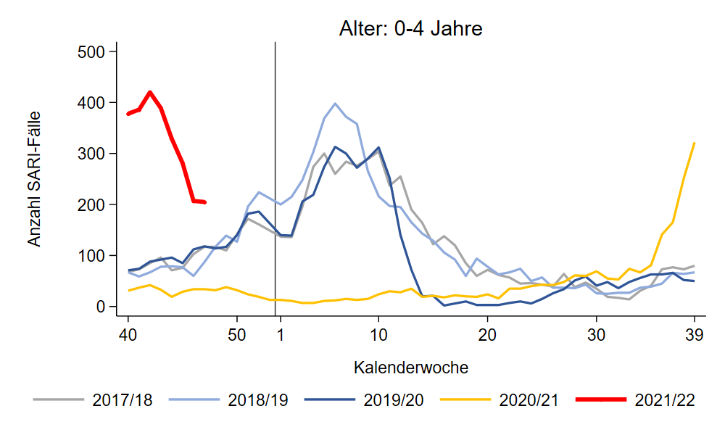
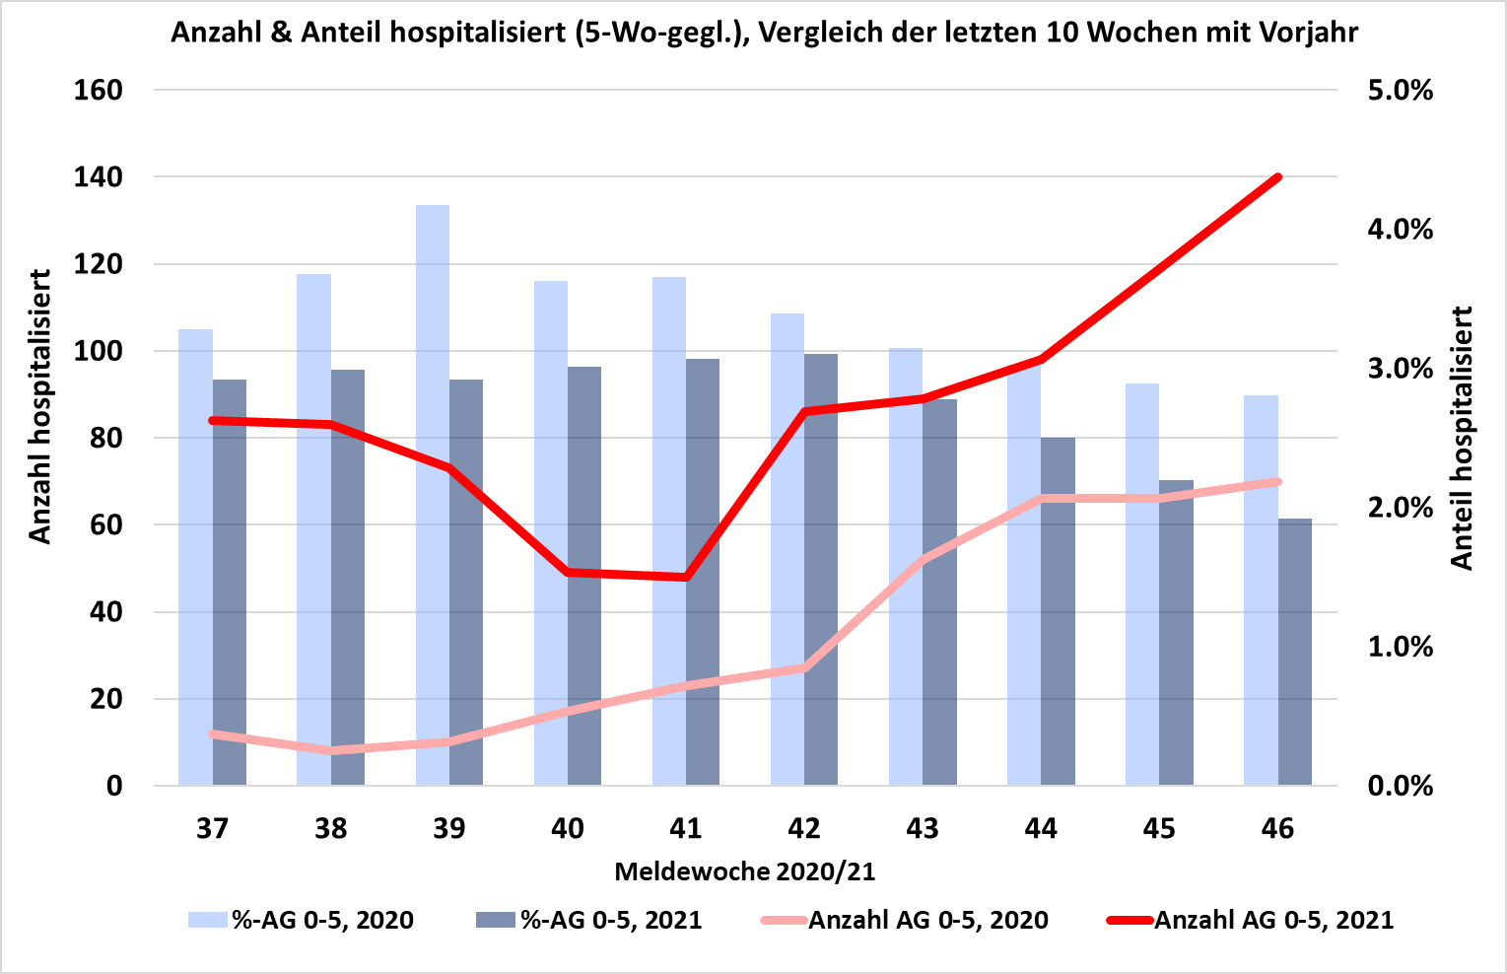
Hospitalisierte Kinder (0 bis 4 bzw. 5 Jahre)
SARI-Fälle 72 KH (Sentinel)
AG 0-4: Anzahl im Vergleich zu Vorsaisons
COVID-19 ALLE KH (Vollerfassung)
AG 0-5: Anzahl & Anteil im Vergleich zum Vorjahr
50 % RSV
aktualisieren
ICOSARI deckt 6 % der Bevölkerung ab, bei 200 SARI Fällen im Sentinel ca. 3.000 neu hospitalisierte Kinder insgesamt geschätzt, davon rund 1.500 mit RSV-Diagnose
in der 47. KW 2021
Meldesystem: theoretisch Vollerfassung der neu hospitalisierten COVID-19-Fälle, in der 46. KW (Stand 07.12.2021 ca. 140 hospitalisierte Kinder 0 bis 5 Jahre mit COVID-19

